Slide 1
LES DIFFERENTS ACTEURS DE LA PREVENTION DES RISQUES PROFESSIONNELS

Slide 2
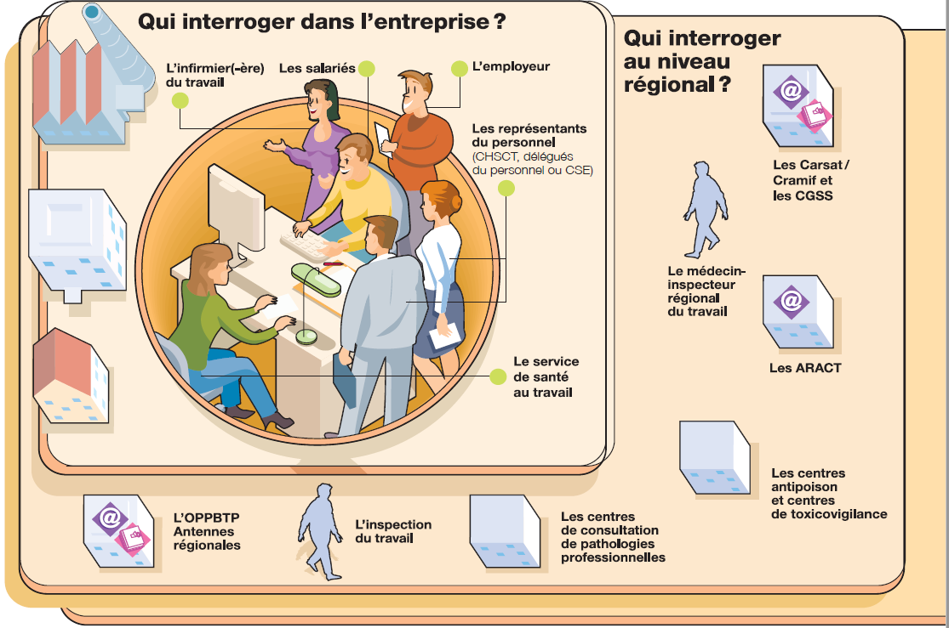

Slide 3
LES DIFFERENTS ACTEURS
Des acteurs internes à l’entreprise
L’Employeur
Le CSE dans sa composante CSSCT
Le médecin du travail
Des acteurs externes à l’entreprise
La CRAMIF (les CARSAT)
L’Anact
L’OPPBTP
L’inspection du travail

Slide 4
L’Employeur et les salariés
L’employeur est l’acteur principal de la prévention des risques professionnels.
Il peut se faire assister dans ces fonctions par différents salariés
Les salariés sont acteurs de la santé et de la sécurité dans l’entreprise

Slide 5
Le rôle de l’employeur
L’évaluation des risques dans l'entreprise
La mise en œuvre d’actions de prévention

Slide 6
LES IRP
La CSSCT du CSE:
Moyens
Missions
Missions générales
Droit d’alerte
Enquêtes AT
Attributions supplémentaires dans les entreprises de plus de 50 salariés
Fonctionnement

Slide 7
Le médecin du travail et les services de prévention et de santé au travail
Le rôle du médecin du travail
Protection de la santé des salariés
Action médicale
Action sur le milieu de travail

Slide 8
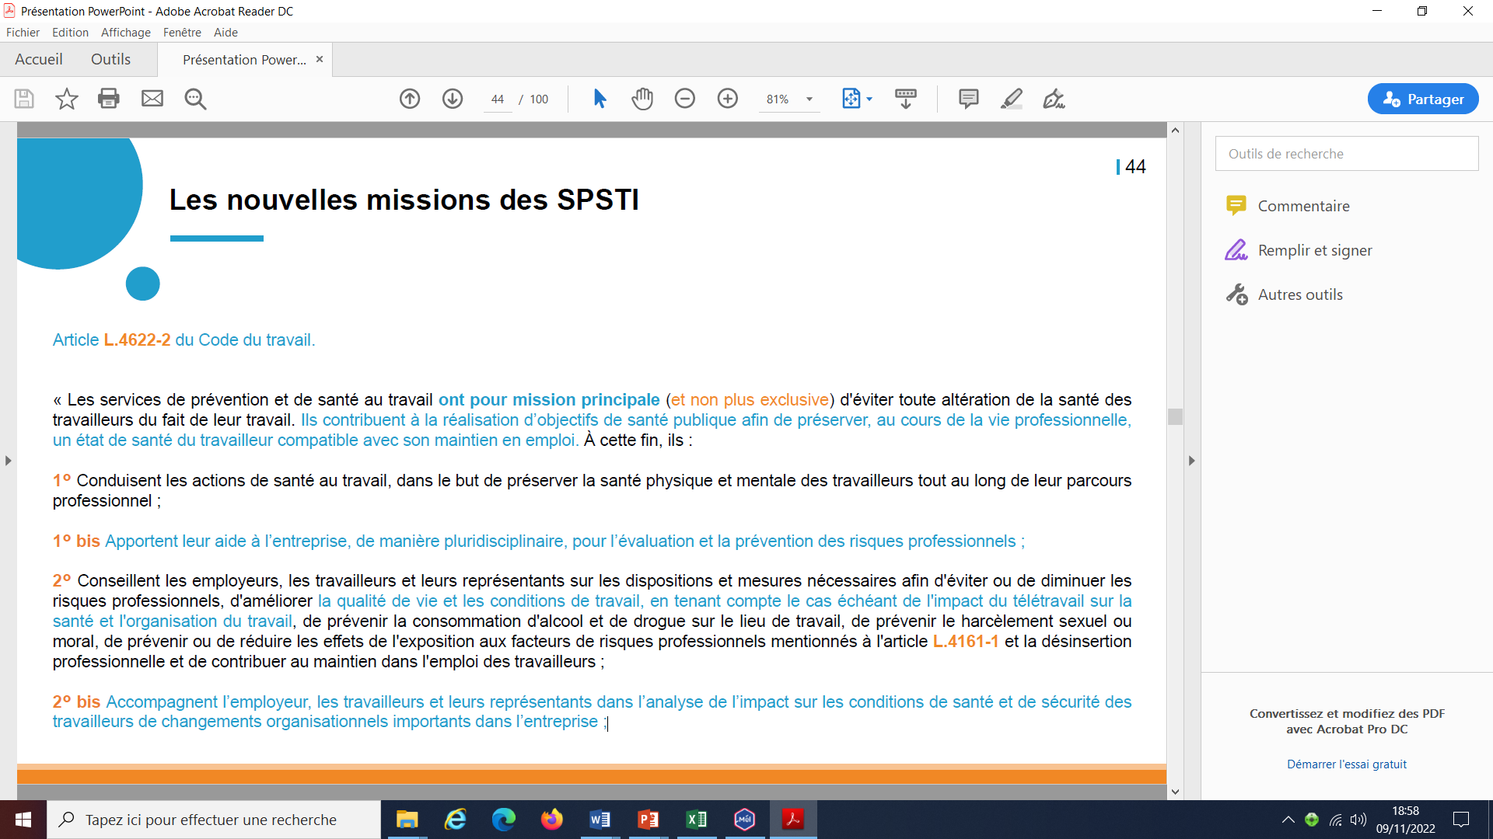

Slide 9
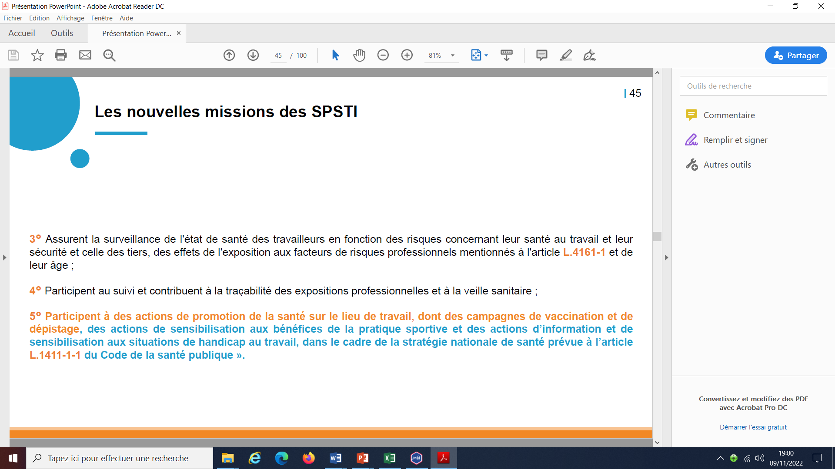

Slide 10
Téléconsultation possible
Création d’un dossier médical numérique

Slide 11
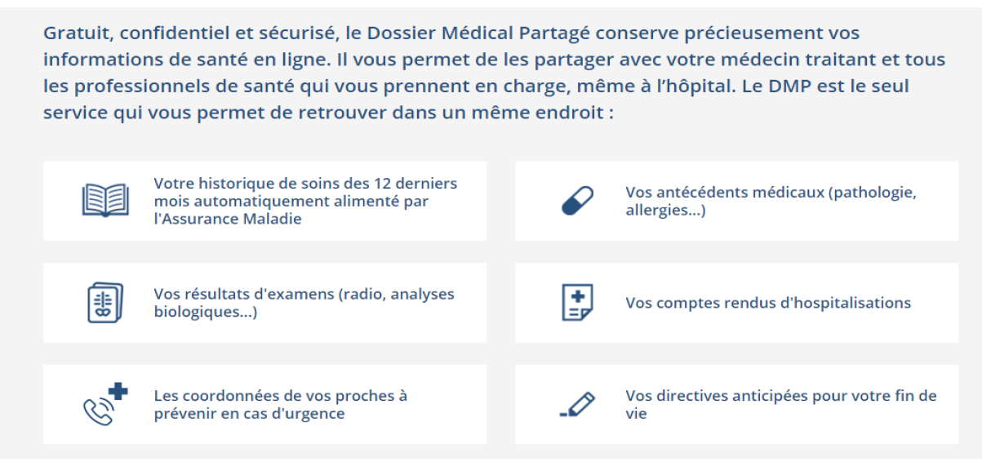

Slide 12
La Prévention de la désinsertion professionnelle
Nouvel article L 4622 8 1 du Code du travail une cellule pluridisciplinaire de prévention de la désinsertion professionnelle est créée

Slide 13
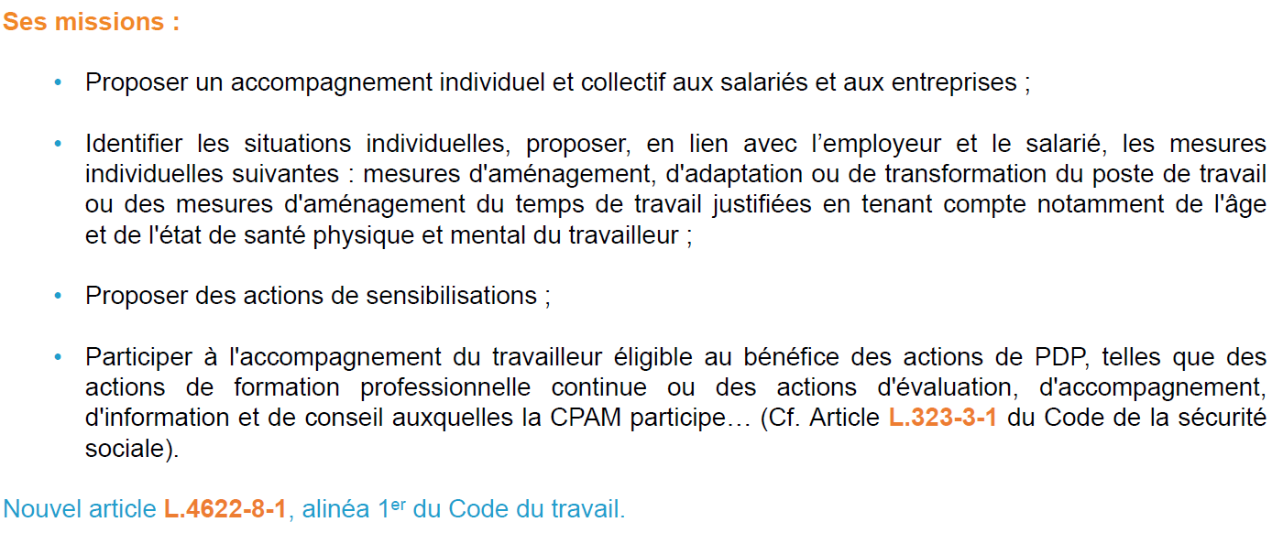

Slide 14
Les visites médicales
Visite à l’embauche
Visite périodique
Visite de mi-carrière
Surveillance post-exposition
Visite de pré reprise
Visite de reprise
→ L’aptitude médicale

Slide 15
Les CARSAT / La CRAMIF
Depuis le 1er juillet 2010, les CRAM - à l'exception de la CRAM Île-de-France et de la CRAM d'Alsace Moselle - ont changé d'identité et sont devenues des CARSAT.
Ce changement intervient à la suite de la création des agences régionales de santé (ARS) à qui sont transférées les missions auparavant exercées par les CRAM en matière de politique sanitaire et médico-sociale

Slide 16
La sécurité sociale est l’assureur du risque professionnel
Rattachées à la branche accident du travail et maladies professionnelles de la Sécurité sociale, la Cramif décline sur un plan régional les orientations définies par la Caisse nationale d'assurance maladie des travailleurs salariés (CNAMTS) en matière de prévention.
Elles ont pour rôle notamment d'accompagner les entreprises dans leur gestion des risques professionnels en mettant à leur disposition des moyens humains, techniques et financiers.

Slide 17
Les caisses d'assurance retraite et de la santé au travail (CARSAT) ont des missions bien spécifiques en matière de retraite, de prévention tarification des risques professionnels et d'action sociale.
Les caisses d'assurance retraite et de la santé au travail (CARSAT)* sont des organismes de droit privé exerçant une mission de service public dans les domaines de la retraite, de la prévention tarification des risques professionnels, et de l'action sociale.
Elles ont notamment pour mission de :
Calculer et gérer la retraite des salariés, payer les pensions correspondantes et proposer des aides diverses aux retraités.
Aider les entreprises à évaluer les risques d'accidents du travail et de maladies professionnelles (AT-MP) dans un but de prévention.
Participer à la tarification de l'assurance AT-MP.
Développer des actions de formation, de conseil, et de prévention sanitaire et sociale dans le domaine de la maladie.
Développer une politique d'actions sociales au service des populations en difficultés grâce à leur service social.

Slide 18
Que dit le Code de la Sécurité sociale ?
Les Carsat ont notamment pour rôle de développer et de coordonner la prévention des accidents du travail et des maladies professionnelles […] (L.215-1).
Les Carsat peuvent faire procéder à toute enquête qu'elles jugent utiles en ce qui concerne les conditions d'hygiène et de sécurité. Ces enquêtes sont effectuées par les ingénieurs-conseil et les contrôleurs de sécurité (L.422-3).
Elles sont dotées d'une équipe pluridisciplinaire composée d'ingénieurs, techniciens, ergonomes, formateurs dont les principales missions sont:
interventions personnalisées en entreprise,
aide à l'évaluation des risques,
conseils sur les mesures de prévention,
diffusion de documentation,
formation à la prévention des risques,
attribution d'incitations financières.
Les Carsat peuvent consentir aux entreprises des avances à taux réduit en vue de leur faciliter la réalisation d'aménagements destinés à assurer une meilleure protection des travailleurs (R.422-7).

Slide 19
Contrôles et injonctions de la CARSAT
La CARSAT procède à des enquêtes sur les conditions d'hygiène et de sécurité. L’employeur est tenu de recevoir, à tout moment, les ingénieurs et contrôleurs, et de leur communiquer toutes pièces et documents nécessaires à leur mission
Injonctions
Après enquête sur place, ils peuvent vous adresser une injonction par lettre recommandée avec accusé de réception (LRAR), en vous indiquant les mesures de prévention à adopter, les possibilités techniques de réalisation et le délai pour les mettre en oeuvre.
La CARSAT peut, par ailleurs, solliciter l'intervention de l'inspection du travail pour faire appliquer les mesures prévues par la réglementation.
Les recours
L’employeur peut faire un recours contre l'injonction, dans les 8 jours de sa réception, auprès de la direction régionale des entreprises, de la concurrence, de la consommation, du travail et de l'emploi (DIRECCTE) par LRAR et en informer la CARSAT, également par LRAR. Ce recours est suspensif.

Slide 20
Majoration du taux accident du travail et maladies professionnelles
La CARSAT peut, sous certaines conditions, imposer une cotisation "accident du travail et maladie professionnelle" supplémentaire à toute entreprise ou tout établissement situé dans sa circonscription.
Cette cotisation supplémentaire prend la forme d'une majoration du taux normal de cotisation "accident du travail et maladie professionnelle" destinée à tenir compte des risques exceptionnels constatés dans une entreprise ou un établissement.

Slide 21
Des aides financières sous conditions
Le contrat de prévention intervient entre la Carsat et l'entreprise souscrivant à une convention nationale d'objectifs. Celle-ci fixe un programme de prévention spécifique à la branche d'activité dont elle relève. Ces contrats définissent les objectifs sur lesquels l'entreprise s'engage, et les aides, en particulier financières, que la Carsat apporte. Pour bénéficier d'un contrat de prévention, l’entreprise doit :
entrer dans le champ d'application d'une convention nationale d'objectifs (par le numéro de risque sécurité sociale utilisé pour la tarification et porté sur la convention nationale d'objectifs),
avoir un effectif global inférieur à 200 salariés,
être à jour de ses obligations sociales, notamment pour ce qui concerne les cotisations URSSAF,
avoir un projet de prévention.

Slide 22
L’inspecteur du travail

Slide 23
Quelques éléments historiques
1841 : le rapport Villermé
1892 : les débuts chaotiques de l’inspection du travail
Le XXème : évolution des champs couverts par les lois sociales et donc élargissement des compétences de l’inspection
Notes:
Rapport VILLERME
Dans la première moitié du XIXème, l’Etat constate que les jeunes français qui arrivent à l’âge de la conscription (service militaire) sont en mauvaise santé et font donc de mauvais soldats. C’est cette réflexion qui va conduire le pouvoir politique à solliciter le docteur Villermé pour qu’il aille étudier de plus près les causes de cette faiblesse générationnelle qui met en péril la nation !
Le rapport du Dr est très clair : les enfants travaillent trop tôt, dans des usines insalubres, et sont donc déjà usés quand vient l’heure d’aller servir le pays. Il est donc décidé une première loi sociale (loi du 22 mars 1841) qui vise à empêcher les enfants de travailler trop jeunes : 8 ans est l'âge minimum, le travail de nuit des enfants est interdit, durée maximale 8 heures par jours de 8 à 12 ans. Cette loi ne sera toutefois pas appliquée car ce sont les notables locaux qui sont chargés de son application … or, ils sont bien souvent les employeurs de ces enfants ! D’ailleurs le gouvernement appelle ces « inspecteurs » à la plus grande modération !
Progressivement l’idée que les lois sociales sont nécessaires et que leur application doit être contrôlée fait quand même son chemin.
Création de l’Inspection du travail en 1892 (loi du 2 novembre 1892)
C’est la première loi sociale d’envergure : elle réglemente la durée du travail des enfants mais aussi des femmes et des jeunes filles mineures et elle se donne les moyens d’en contrôler l’application avec la création d’un corps de contrôle de fonctionnaires qui ont droit d’entrée dans les établissements qui emploient des salariés ainsi que la possibilité de se faire présenter des registres. Cette fois-ci c’est la bonne, l’inspection du travail est née !
Les lois sociales du XXème siècle
Jusqu’à la première guerre mondiale, les compétences de l’IT restent axées autour des conditions de travail mais le caractère généraliste des missions va progressivement s’affirmer : l’histoire sociale du XXème est totalement cohérente avec l’extension de ces missions (conditions de travail puis représentation du personnel et droit syndical, puis licenciement éco et PSE).
Quelques jalons : 1893 = loi hygiène et sécurité (elle définit des règles d'aération, de propreté, de chauffage, d'éclairage et d'équipements sanitaires, qui doivent garantir la sécurité des travailleurs), loi des chaises en 1900, 1906 = repos hebdomadaire, 1919 = loi sur la journée de 8 heures, 1936 = congés payés et semaine de 40 heures, 1936 toujours, les délégués du personnel, 1945 = les comités d’entreprises, 1968 = droit syndical, 1975 = autorisation administrative de licenciement (jusqu’en 1986), 1993 = loi sur la prévention des plans sociaux.

Slide 24
Le système d’inspection du travail : une obligation internationale
Convention n°81 adoptée le 11 juillet 1947 (ratifiée par la France en 1950)
Un système d’inspection du travail
Trois fonctions prévues par les conventions
Contrôle de l’application de la législation du travail
Information de l’autorité centrale
Conseil aux employeurs et salariés
La solution française : l’inspection du travail généraliste
D’autres organisations étrangères spécialisées
Notes:
La convention n°81 Adoption le 11 juillet 1947
Ratification par la France en 1950
129 pour l’agriculture
178 maritime
Un système d’inspection du travail
Trois fonctions prévues par les conventions
Contrôle de l’application de la législation du travail
Information de l’autorité centrale
Conseil aux employeurs et salariés
La solution française : l’inspection du travail généraliste
Egalement Espagne, Portugal, pays d’Afrique francophones…
D’autres organisations spécialisées
Spécialisation technique

Slide 25
L’organisation actuelle de l’inspection du travail en France
La Direction Générale du Travail (autorité centrale et appui)
Les Directions régionales (et interdépartementales) de l’économie, de l’emploi, du travail et des solidarités
La cellule pluridisciplinaire (ingénieurs et MIT)
Le contrôle de la formation professionnelle
Les Directions départementales du travail de l’emploi et des solidarités (DDETS)
Le pôle politique Travail (renseignements du public, SCT)
Les services de « l’emploi » (restructurations, activité partielle)
Les Unités de Contrôle
La section d’inspection
Notes:
L’organisation actuelle de l’inspection du travail en France
Une diapo de présentation rapide
Mention de l’exclusion de la fonction publique ISST et cas particulier de la FP hospitalière et prison
Rapide mention ITA ASN mines
La Direction Générale du Travail
(autorité centrale et appui)
Les Directions régionales (et interdépartementales) de l’économie, de l’emploi, du travail et des solidarités
La cellule pluridisciplinaire
Ingénieurs et MIT
Le contrôle de la formation professionnelle
Les Directions départementales
de l’emploi, du travail et des solidarités (DDETS)
de l’emploi, du travail et des solidarités et de la protection des populations (DDETS-PP)
Le pôle politique Travail
Mention des renseignements et de la SCT (accords, rci, suivi procédures)
Les services de « l’emploi »
Lien principalement avec les restructurations et l’activité partielle ; à l’occasion demandes d’info sur entreprises (signature Charte entreprise inclusives, visite préfectorale ou ministérielle) ; recrutement possible sur ces services
Les Unités de Contrôle
Il existe également URACTI, GNVAC (plutôt placé au niveau central), UC Grand chantier
Les acteurs : le RUC, l’IT (voir le CT), l’AUC (développer le rôle de chacun)
La section d’inspection

Slide 26
Comment un inspecteur du Travail contrôle une entreprise ou un chantier
Notes:
Présenter les attributions et pouvoirs de l’IT dans le déroulé d’un contrôle à illustrer avec sa propre expérience (notamment avec l’illustration de la partie constats)

Slide 27
Le choix du contrôle
Priorités du plan d’action
Actions collectives
Sollicitations et plaintes
Les permanences et les services de renseignement
La confidentialité des plaintes (art 15 convention 81 et R.8124-24 du code du travail)
Une grande autonomie
Indépendance du système d’inspection du travail (art 6 convention 81 et R.8124-2)
Une action dans un cadre hiérarchique et organisé (obligation de rendre compte) mais avec une culture de l’autonomie.
Notes:
Le choix du contrôle
Priorités du plan d’action
L’élaboration, les principes (50-50, 2 jours de contrôle,…)
Occasion de préciser que le travail illégal n’est pas l’unique composante de l’inspection contrairement à la vision médiatique
Actions collectives
Sollicitations et plaintes
Permanence et renseignement
Obligation de conseil
Confidentialité des plaintes (art 15 convention 81 et R.8124-24 du code du travail)
Une grande autonomie
L’indépendance du SIT (art 6 convention 81 et R.8124-2)
Une action dans un cadre hiérarchique et organisé (obligation de rendre compte) mais avec une culture de l’autonomie

Slide 28
L’entrée dans l’entreprise et le contrôle
Le droit d’entrée (L. 8113-1)
L’obstacle à fonctions (L.8114-1)
L’outrage (L. 8114-2 et 433-5 c. pén)
Secret de fabrication (L.8113-10 ; R.8124-23)
Le contrôle inopiné (R. 8124-25)
Notes:
L’entrée dans l’entreprise et le contrôle
Le droit d’entrée (L. 8113-1)
Les agents de contrôle de l'inspection du travail mentionnés à l'article L. 8112-1 ont un droit d'entrée dans tout établissement où sont applicables les règles énoncées au premier alinéa de l'article L. 8112-1 afin d'y assurer la surveillance et les enquêtes dont ils sont chargés (…)
Toutefois, lorsque les travaux sont exécutés dans des locaux habités, les agents de contrôle de l'inspection du travail mentionnés à l'article L. 8112-1 ne peuvent y pénétrer qu'après avoir reçu l'autorisation des personnes qui les occupent.
L’obstacle à fonctions (L.8114-1)
: l’opposition à l’entrée ou la non-présentation de documents obligatoires ; le silence et le mensonge ne constituent pas un obstacle ; emprisonnement d'un an et amende de 37 500 €
L’outrage (L. 8114-2 et 433-5 c. pén) : atteinte à la dignité ou au respect dû à la fonction ; IT = « agent dépositaire de l’autorité publique » et non « chargé d’une mission de service public » ; 1 an d'emprisonnement et 15 000 € d'amende
Secret de fabrication (L.8113-10 ; R.8124-23)
Contrôle inopiné (R. 8124-25)
L'agent de contrôle pénètre librement, sans avertissement préalable, à toute heure du jour et de la nuit, dans tout établissement assujetti à son contrôle.
Lors d'une visite d'inspection, inopinée ou non, l'agent de contrôle informe de sa présence l'employeur ou son représentant, à moins qu'il n'estime qu'un tel avis risque de porter préjudice à l'efficacité du contrôle.
L'agent de contrôle doit être muni de sa carte professionnelle afin de justifier de sa qualité.

Slide 29
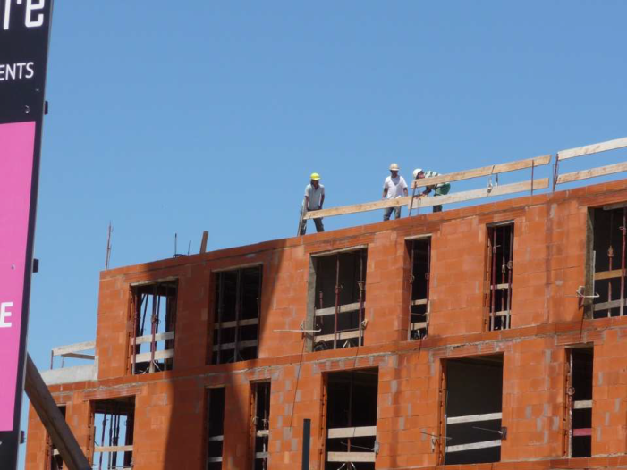
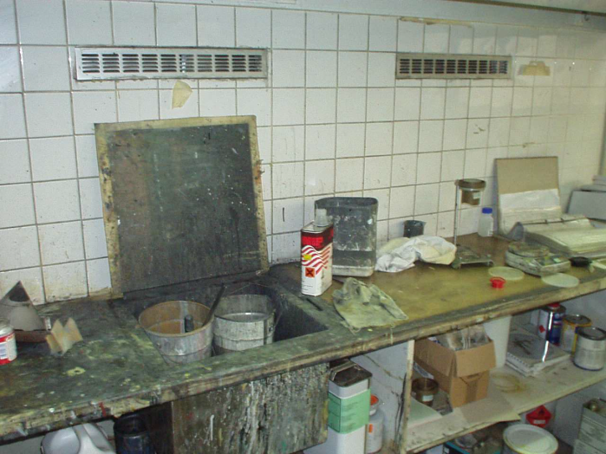
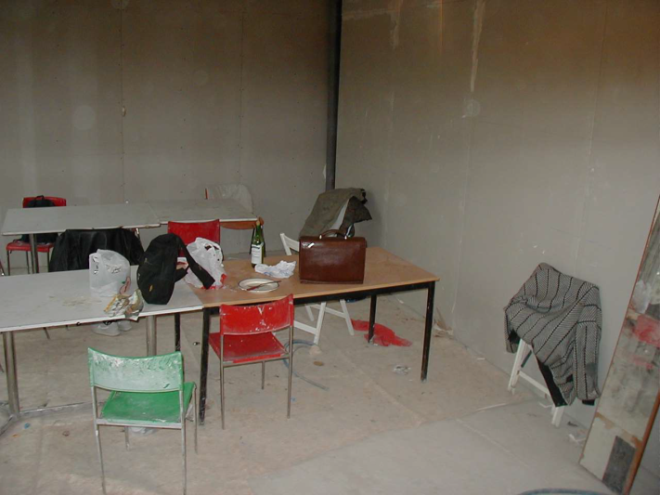
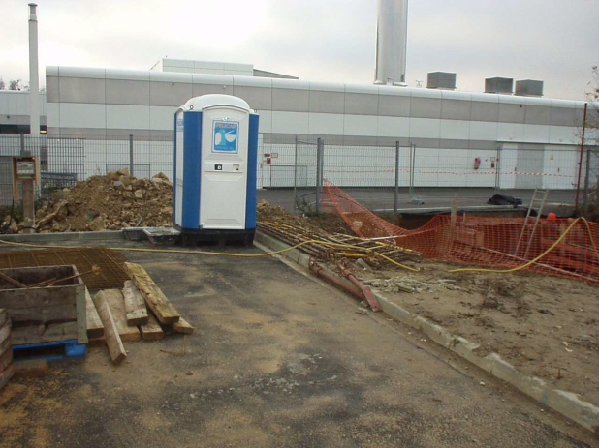
Le déroulement du contrôle
Les constats (L. 8113-7)
Les agents de contrôle de l'inspection du travail constatent les infractions par des procès-verbaux qui font foi jusqu'à preuve du contraire.

Slide 30
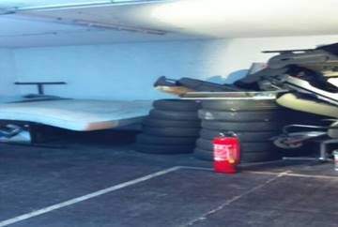
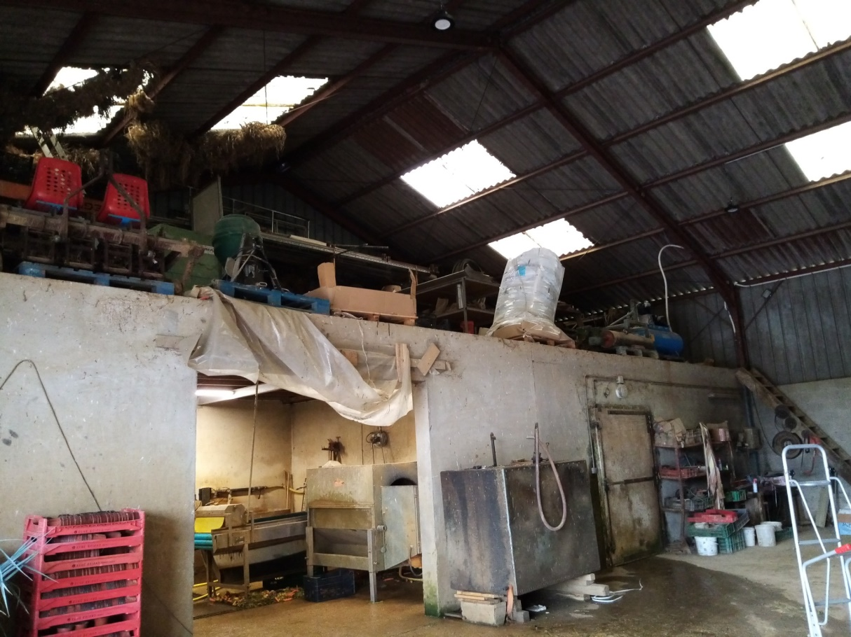
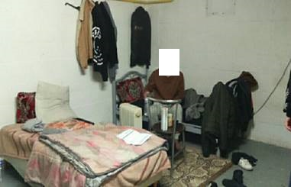
Le déroulement du contrôle
Les constats

Slide 31
Le déroulement du contrôle
L’audition des salariés et de l’employeur (article 12 convention 81)
Droit d’interroger, soit seuls, soit en présence de témoins, l'employeur ou le personnel de l'entreprise sur toutes les matières relatives à l'application des dispositions légales.
La communication de documents (L.8113-4 et suivants)
- Ceux prévus par le code
- Titre d’identité
- Tous documents si travail illégal, discrimination, harcèlements, droit syndical, hygiène sécurité

Slide 32
Les suites du contrôle
Opportunité des suites (R. 8124-27)
Lorsqu'il constate des infractions ou des manquements à la réglementation, l'agent de contrôle agit en faisant preuve de discernement et de diligence dans le choix de ses modalités d'action.
Il décide librement des suites à donner à ses interventions et aux constats qu'il a réalisés.
Il peut ainsi formuler des conseils ou des observations, saisir l'autorité judiciaire ou engager des suites administratives.
Notes:
Les suites au contrôle
Opportunité des suites (R. 8124-27)
Lorsqu'il constate des infractions ou des manquements à la réglementation, l'agent de contrôle agit en faisant preuve de discernement et de diligence dans le choix de ses modalités d'action.
Il décide librement des suites à donner à ses interventions et aux constats qu'il a réalisés. Il peut ainsi formuler des conseils ou des observations, saisir l'autorité judiciaire ou engager des suites administratives.
A articuler avec le principe de diligence normale

Slide 33
Panorama des suites à disposition des Inspecteurs du Travail
Danger grave et imminent | Arrêts de travaux (chute de hauteur, ensevelissement, amiante, équipements de travail, électricité) et d’activités (CMR)
 | Référé
Infractions pénales
 | Lettre d’observation | Décisions jeunes travailleurs et apprentis
 |  | Mise en demeure préalables à PV (sauf DGI)
 |  | Procès-verbal (possible transactions pénales)
 |  | Rapport en vue d’une sanction administrative
 |  | Demandes de vérification
Obligations civiles |  | Mise en demeure égalité professionnelle
 |  | Rapport en vue d’une mise en demeure du DREETS
 | Art 40 cpp sur les homicide ou blessures involontaires en raison d’un manquement à une obligation particulière de sécurité.
Notes:
Possible d’illustrer avec un cerfa

Slide 34
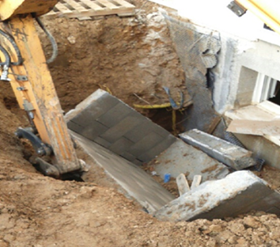
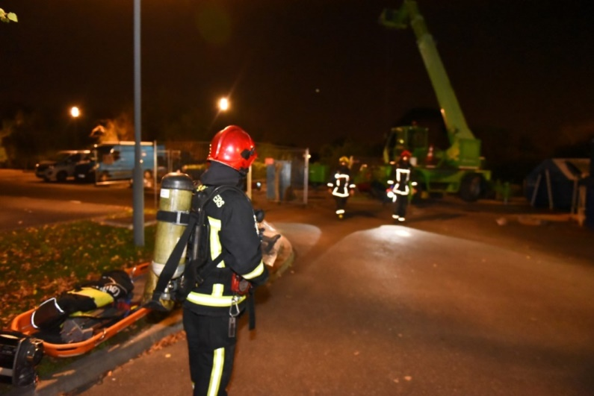
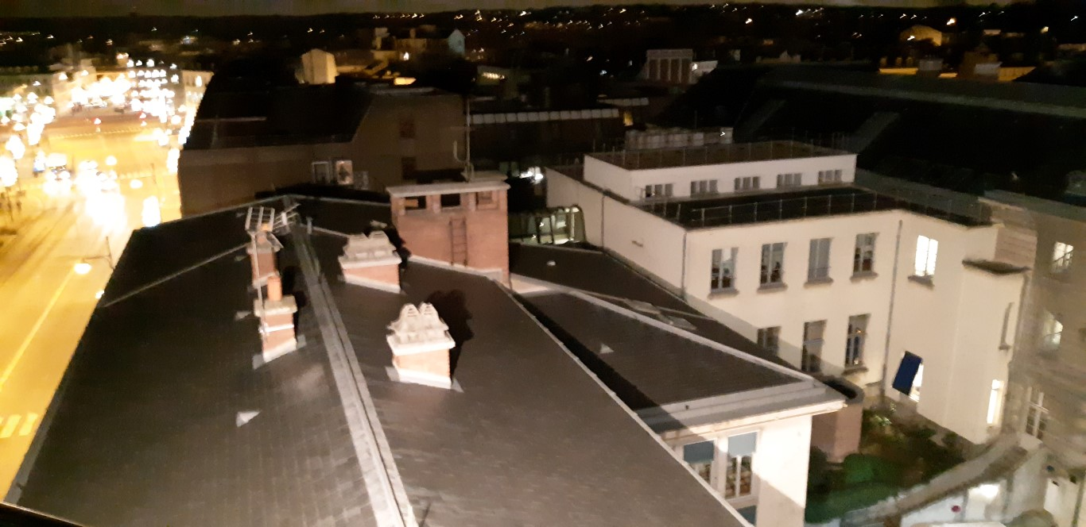
L’enquête accident du travail
L’enquête AT une obligation du code du travail (R. 8124-28)
Lorsqu'il constate ou est informé d'un accident du travail grave ou mortel, ainsi que de tout incident qui aurait pu avoir des conséquences graves, l'agent de contrôle effectue une enquête et informe son service qui à son tour informe l'autorité centrale.
Elle doit être la plus rapide possible.
Notes:
L’enquête accident du travail
Présenter cet aspect qui demande réactivité, sang-froid, parfois de l’investigation.
Rassurer sur l’accompagnement face aux AT mortels.
L’enquête AT une obligation du code du travail (R. 8124-28)
Lorsqu'il constate ou est informé d'un accident du travail grave ou mortel, ainsi que de tout incident qui aurait pu avoir des conséquences graves, l'agent de contrôle effectue une enquête et informe son service qui à son tour informe l'autorité centrale. En tant que de besoin, il saisit les autorités compétentes.

Slide 35

L’enquête accident du travail
Un exemple d’enquête
Prévenu par service de secours ou de police
Enquête la plus rapide possible
Enquête technique sur la causalité de l’accident et les infractions
La poursuite des responsable implique non seulement la constatation de manquements en matière de sécurité mais également l’existence d’un lien de causalité entre le manquement et le dommage.
L’audition pénale libre
Rédaction d’un PV ou Art 40
Participation à l’audience au tribunal
Notes:
Un exemple d’enquête
Prévenu par service de secours ou police
Parfois par voie de presse ou information par l’employeur
Enquête la plus rapide possible
Enquête technique sur la causalité de l’accident et les infractions
Parfois se posent des questions techniques complexes (cellule pluridisciplinaire) ou sur les obligations de coordination des travaux.
Non seulement trouver une infraction, mais un lien de causalité entre l’AT et l’infraction.
Evoquer la pratique de la cosaisine qui se développe
L’audition pénale libre
Rédaction d’un PV ou Art 40
Participation à l’audience au tribunal
(facultative mais indispensable)

Slide 36
L’autorisation de licenciement d’un salarié protégé
La « magistrature sociale »
Contrôle de la mise en place et du fonctionnement des IRP (décisions en matières d’élection et entrave)
Participation au CSE ou à la CSSCT (L. 2315-27)
Rôle de médiation lors de conflits sociaux (R. 2522-1)
La décision SP une activité souvent conséquente pour l’IT
Un exercice de la responsabilité et de la décision
L’enquête contradictoire
Notes:
L’autorisation de licenciement de salarié protégé
La « magistrature sociale »
Contrôle de la mise en place et du fonctionnement des IRP
(décisions en matières d’élection et entrave)
Participation au CSE ou à la CSSCT (L. 2315-27)
Médiateur lors de conflits sociaux (R. 2522-1)
Tout conflit collectif de travail est immédiatement notifié par la partie la plus diligente au préfet qui, en liaison avec l'agent de contrôle de l'inspection du travail compétent, intervient en vue de rechercher une solution amiable.
Illustrer avec des dossiers
La décision SP une activité souvent conséquente pour l’IT
En Île-de-France, plusieurs décisions par mois
Concerne tout type de rupture à l’initiative de l’employeur ou d’un commun accord ; exclut la démission et le départ à la retraite à l’initiative du salarié
Nombreuses décisions d’autorisation sur des dossiers non conflictuels
Des RCI de plus en plus nombreuses, parfois même après un refus d’autorisation
Beaucoup d’autres champs pour la prise de décision (durée du travail et élections principalement)
Un exercice de la responsabilité et de la décision
Obligation de trancher la question posée dans des contextes parfois conflictuels et humainement complexes
Des questions juridiques pointues
L’enquête contradictoire
(importance du principe)
Les parties peuvent être surprises de l’importance des vérifications

Slide 37
Les points de contrôles lors du licenciement d’un salarié protégé
La compétence (matérielle et géographique)
La procédure interne (légale et conventionnelle)
Le licenciement disciplinaire :
La matérialité des faits (prescription, imputabilité)
La gravité suffisante d’une faute
Le licenciement économique :
La réalité du motif économique
L’effort de reclassement
Autres décisions de salariés protégés
transfert (légal et conventionnel), inaptitude (avec ou sans possibilité de reclassement), RCI,…
Vérifier le lien avec les mandats
Notes:
Les points de contrôle de la LSP
La compétence (matérielle et géographique)
La procédure interne (légale et conventionnelle)
Le licenciement disciplinaire :
La matérialité des faits
(Prescription, non bis in idem, imputabilité)
La gravité suffisante d’une faute
Le licenciement économique
La réalité du motif économique
L’effort de reclassement
Autres : transfert (légal et conventionnel), inaptitude (avec ou sans possibilité de reclassement), RCI,…
Vérifier le lien avec les mandats

